Slide 1
final PROJECT
Muhammad Reza Adi Kusuma

Slide 2
Rumusan masalah
Cilvest, salah satu platform manajer investasi yang sedang ekspansi ingin melakukan ingest data dari Twitter untuk melihat seberapa besar demand masyarakat Indonesia dalam investasi. Ada beberapa instrumen investasi yang ingin diketahui demand-nya oleh Cilvest, yaitu saham, reksadana, dan sukuk.

Slide 3
Rumusan masalah
Data yang akan dianalisis adalah seberapa banyak orang berdiskusi terkait instrumen investasi yang disebutkan sebelumnya. Karena startup ini masih dalam tahap pengembangan, Cilvest menginginkan infrastruktur data dengan budget seefisien mungkin.

Slide 4
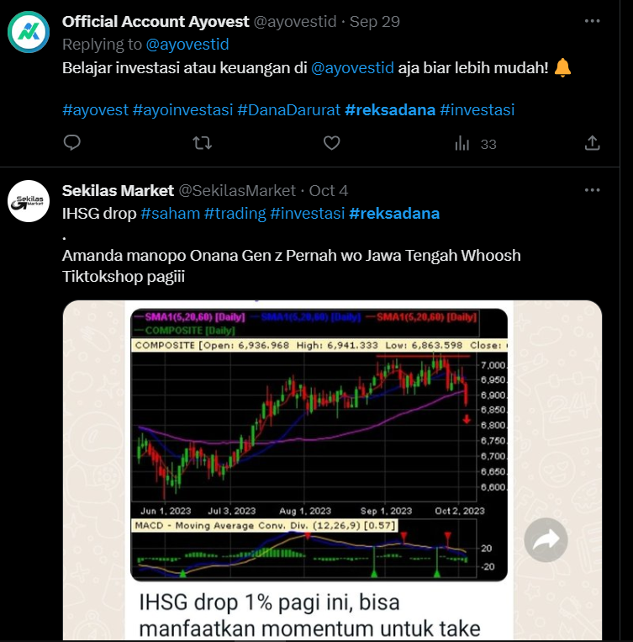
Deskripsi data
Data yang akan dianalisis adalah tweet yang mengandung kata “saham”, “reksadana”, dan “sukuk”. Proses scraping dilakukan secara real time. Data tersebut akan dibersihkan dan diambil bagian-bagian yang akan digunakan untuk analisis

Slide 5
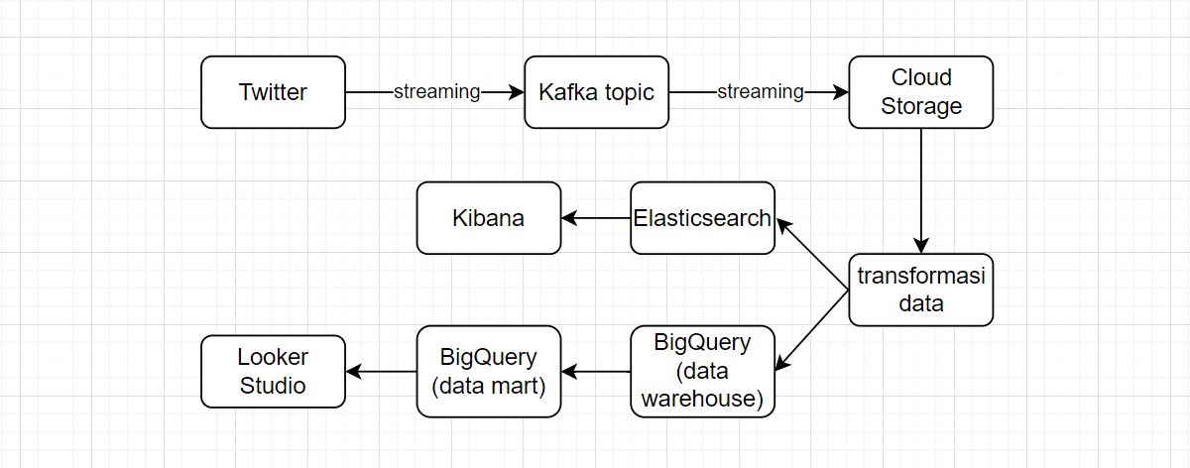
Data flow diagram

Slide 6
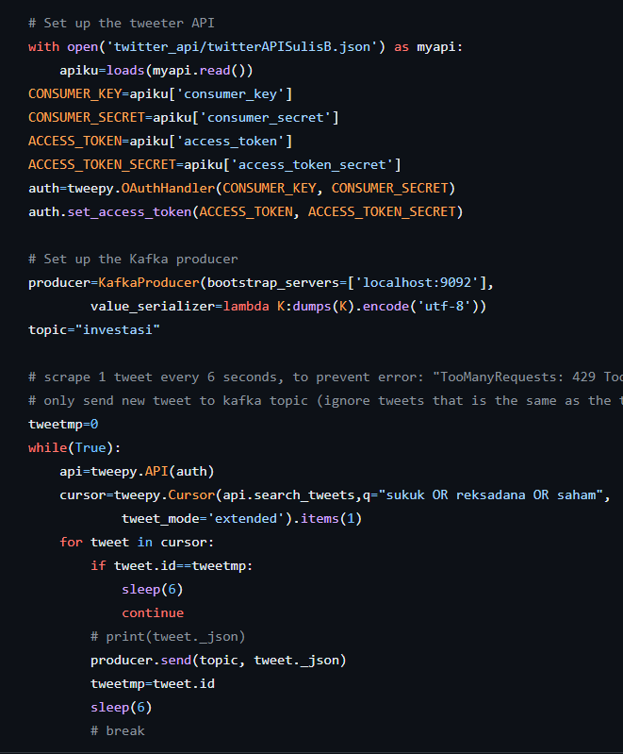
Real time scraping
Ini adalah script producer kafka yang berfungsi untuk melakukan scrape data dari suatu tweet secara real-time dan mengirimnya ke kafka topic. Data berbentuk json dan masih perlu dibersihkan.

Slide 7
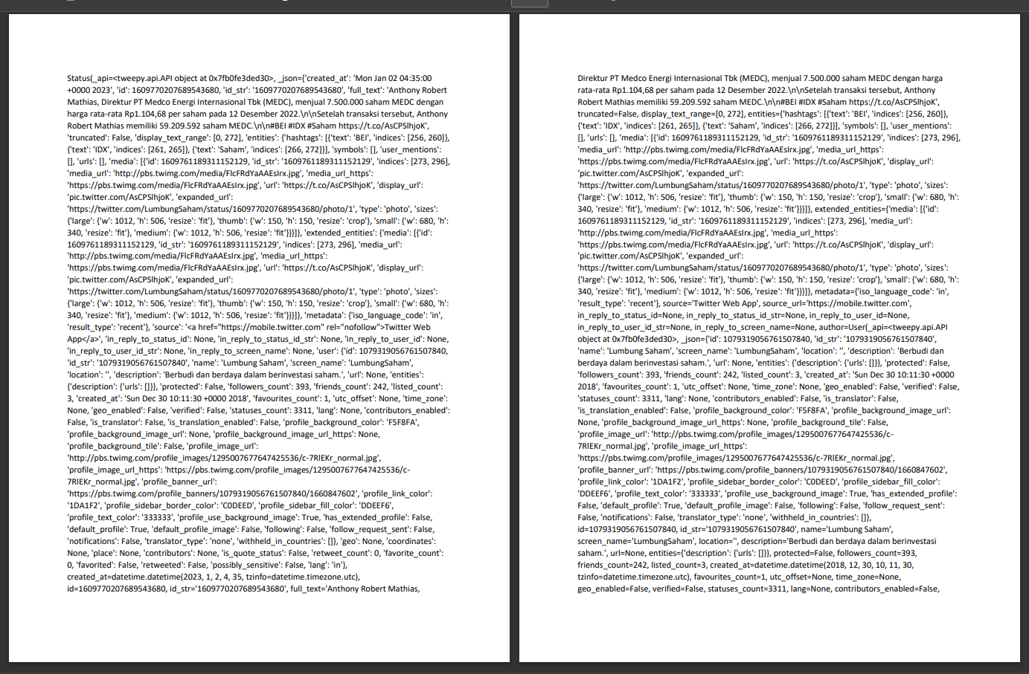

Slide 8
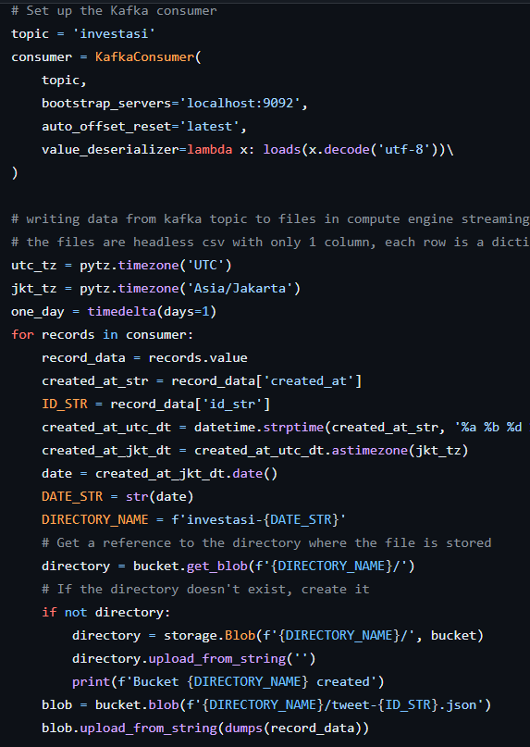
Real time scraping
Ini adalah script consumer kafka yang berfungsi untuk mengonsumsi data secara real time dari kafka broker ke google cloud storage. Script ini juga berfungsi untuk memfilter tweet yang duplikat agar tidak diproses lebih lanjut

Slide 9
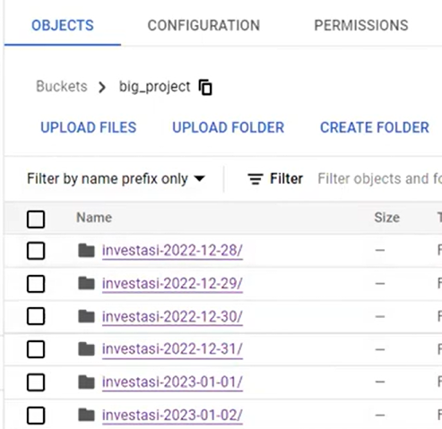
Real time scraping
Tweet akan disimpan dalam folder-folder sesuai dengan tanggal tweetnya supaya lebih rapih.
Pembuatan bucket, dan foldernya dilakukan secara otomatis dengn script ini

Slide 10
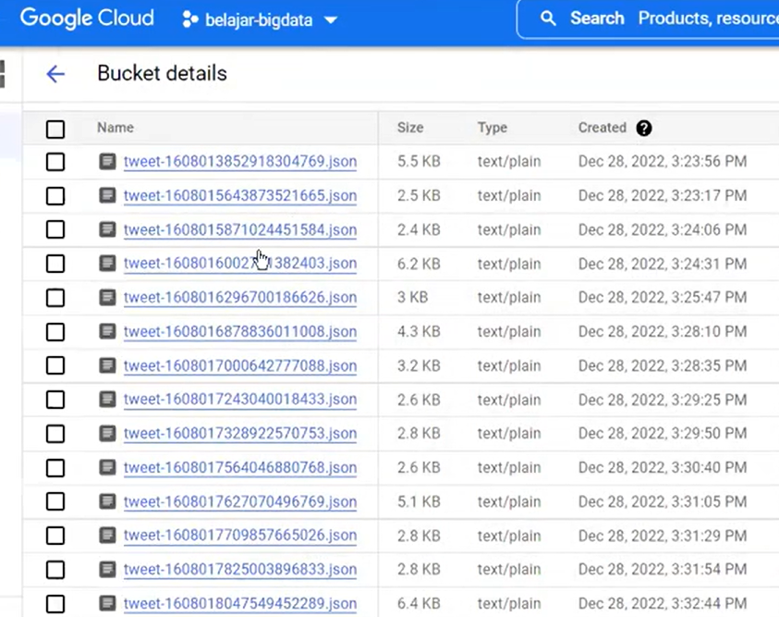
Real time scraping
Dalam tiap folder berisi file-file json. Setiap file json merupakan data suatu tweet hasil scraping

Slide 11
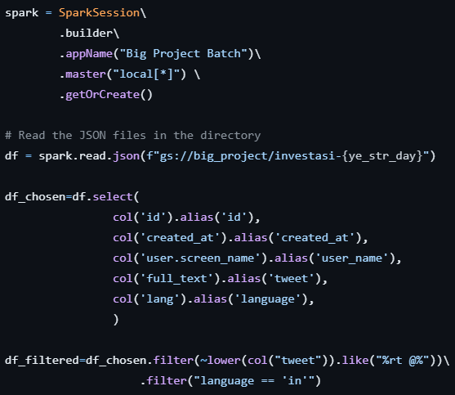
Data transformation
Data yang berada di cloud storage kemudian dibersihkan dengan pyspark. Untuk menghemat biaya penggunaan google cloud dataproc maka proses ini dilakukan dengan secara berkala (batch processing).
Dari data tweet.json yang panjang tersebut diambil 5 pasang key-value yaitu:
Id tweet
Waktu tweet dibuat (timestamp)
Username
Isi tweet
Bahasa

Slide 12
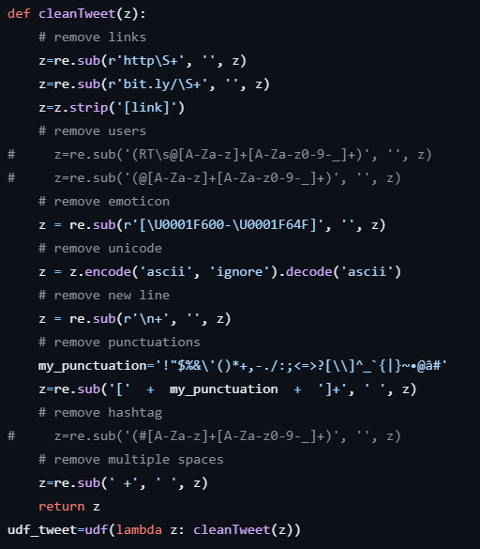
Data transformation
Untuk kalimat tweetnya akan dibersihkan dengan menggunakan kode disamping.
Yang akan dibersihkan yaitu:
URL
Username
Emoticon
Karakter unicode
New line (\n)
Tanda baca
Hashtag (#)
Spasi berlebih

Slide 13
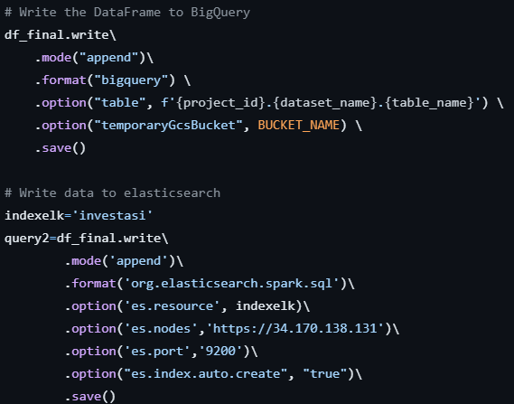
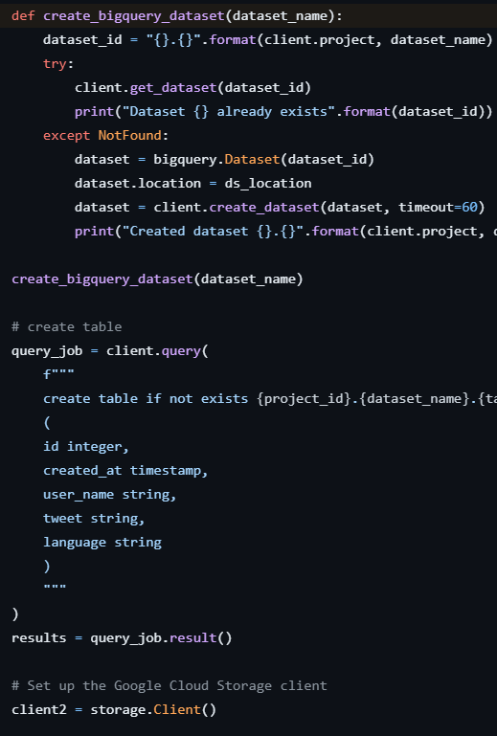
Data transformation
Pembuatan table bigquery juga dilakukan secara otomatis dengan script ini
Selanjutnya dilakukan write data ke elasticsearch (untuk keperluan text search) dan bigquery (untuk analisa data)

Slide 14
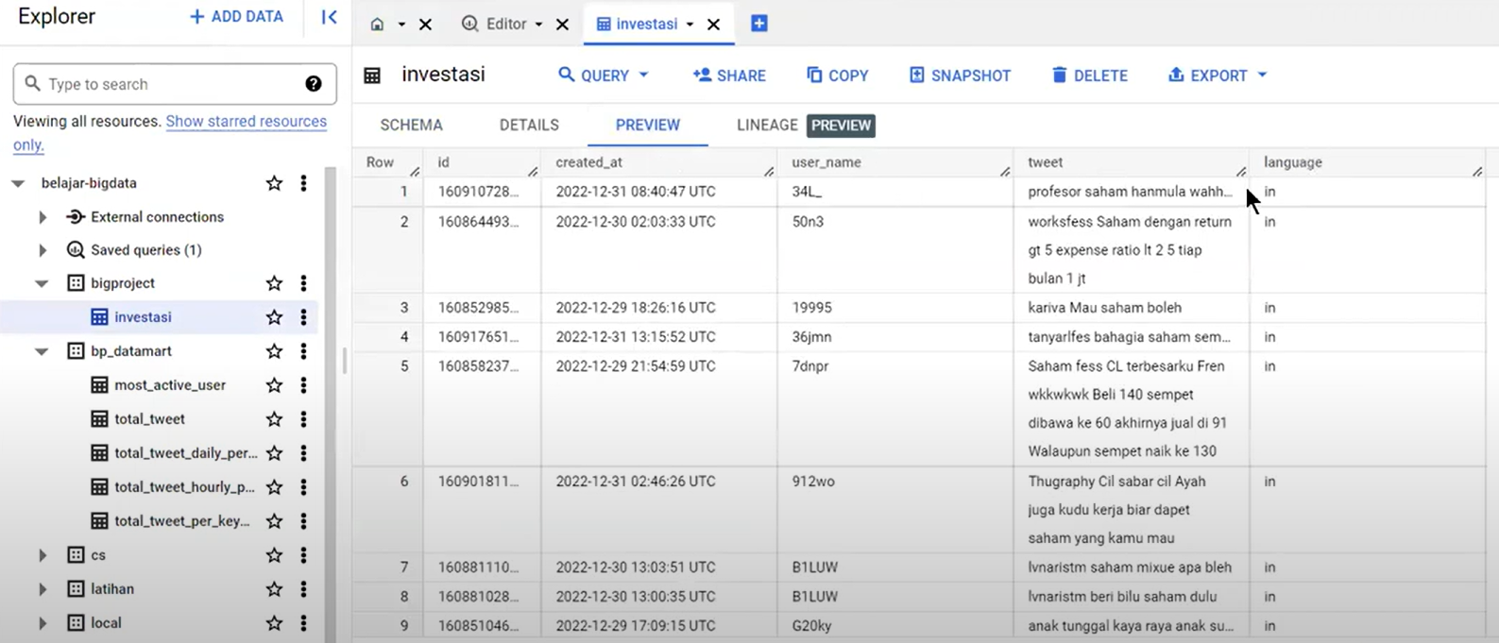
Visualisasi data
Selanjutnya dilakukan write data ke elasticsearch (untuk keperluan text search) dan bigquery (untuk analisa)

Slide 15
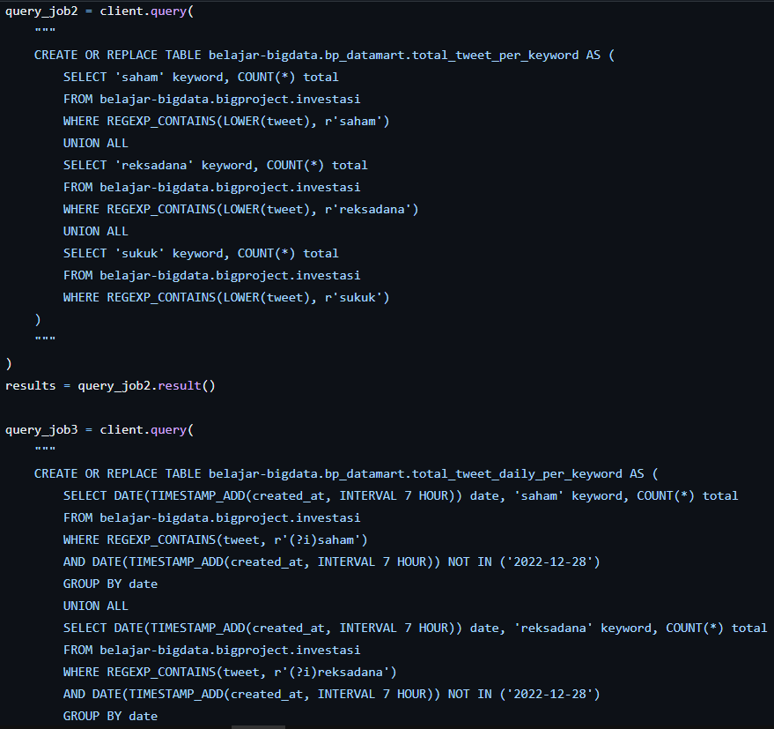
Visualisasi data
Selanjutnya dibuat 5 table data mart yang akan divisualisasi dengan looker studio dengan script di kanan

Slide 16
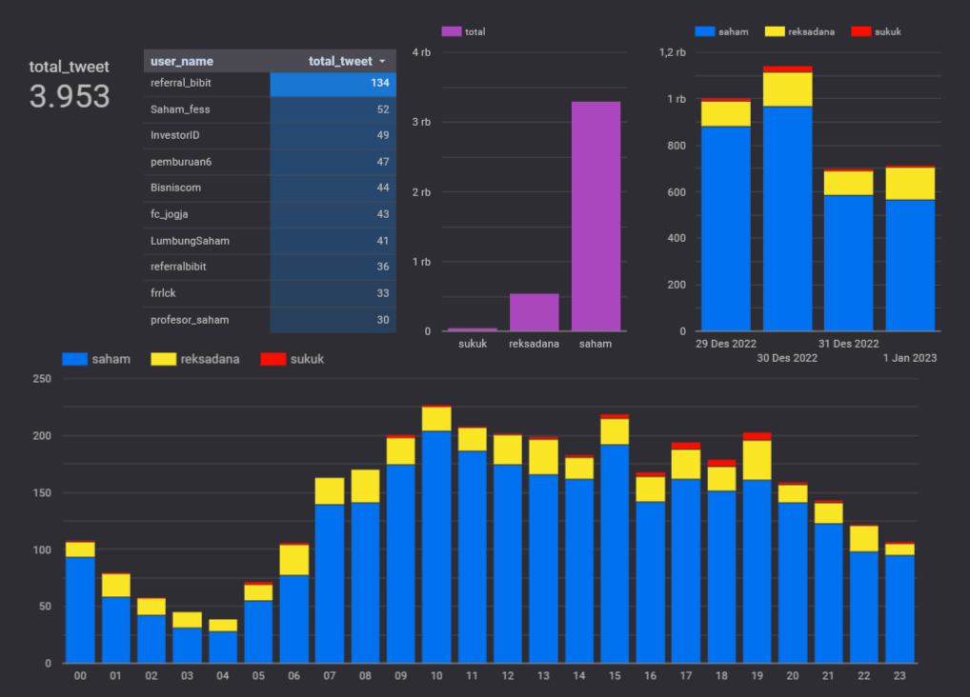

Slide 17
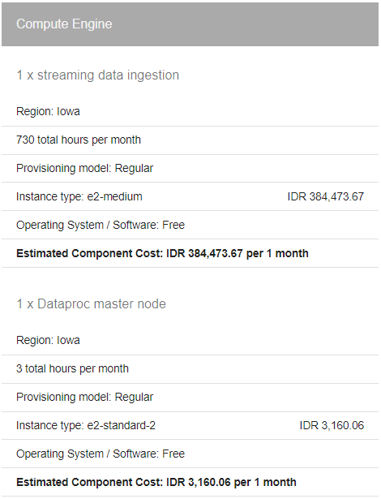
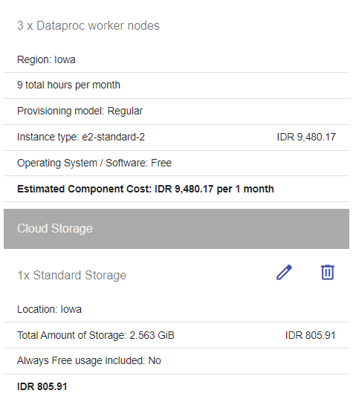
budget

Slide 18
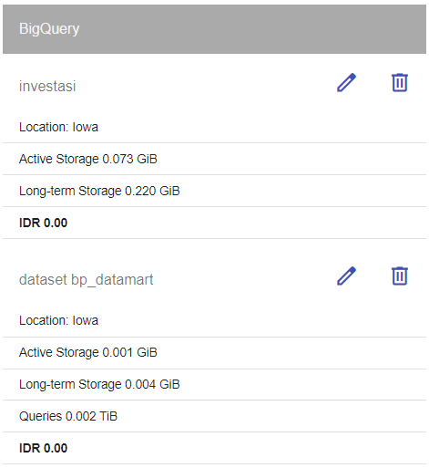
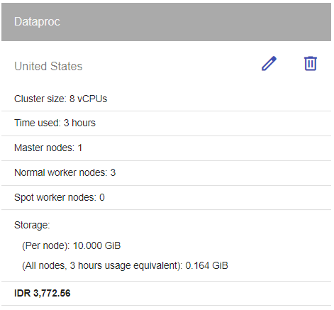
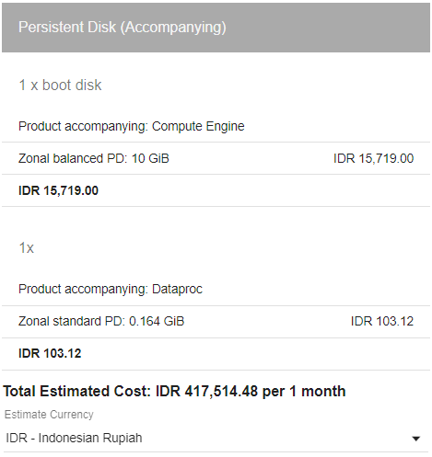
Estimasi biaya per tahun:
Rp 417.514,48 x 12 =
Rp 5.010.173,76

Slide 19
terima kasih

